Slide 1
РУССКАЯ КУЛЬТУРА
Лекция 9
КУЛЬТУРА РОССИЙСКОЙ ИМПЕРИИ (XIX в.)

Slide 2
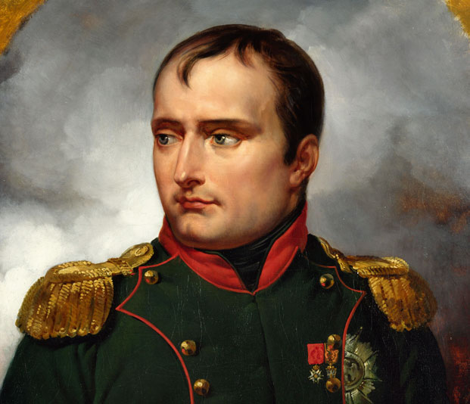
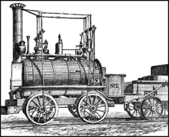
XIX

Slide 3
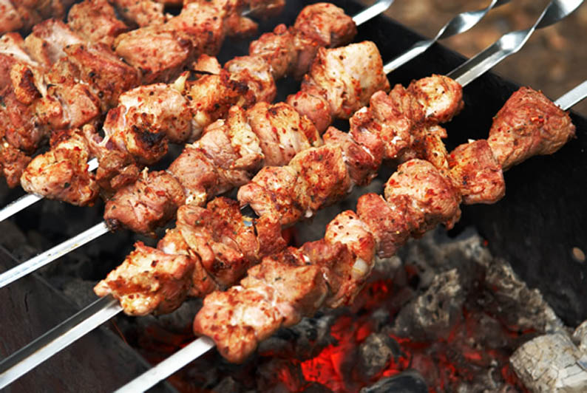
Почему мы любим шашлыки?

Slide 4
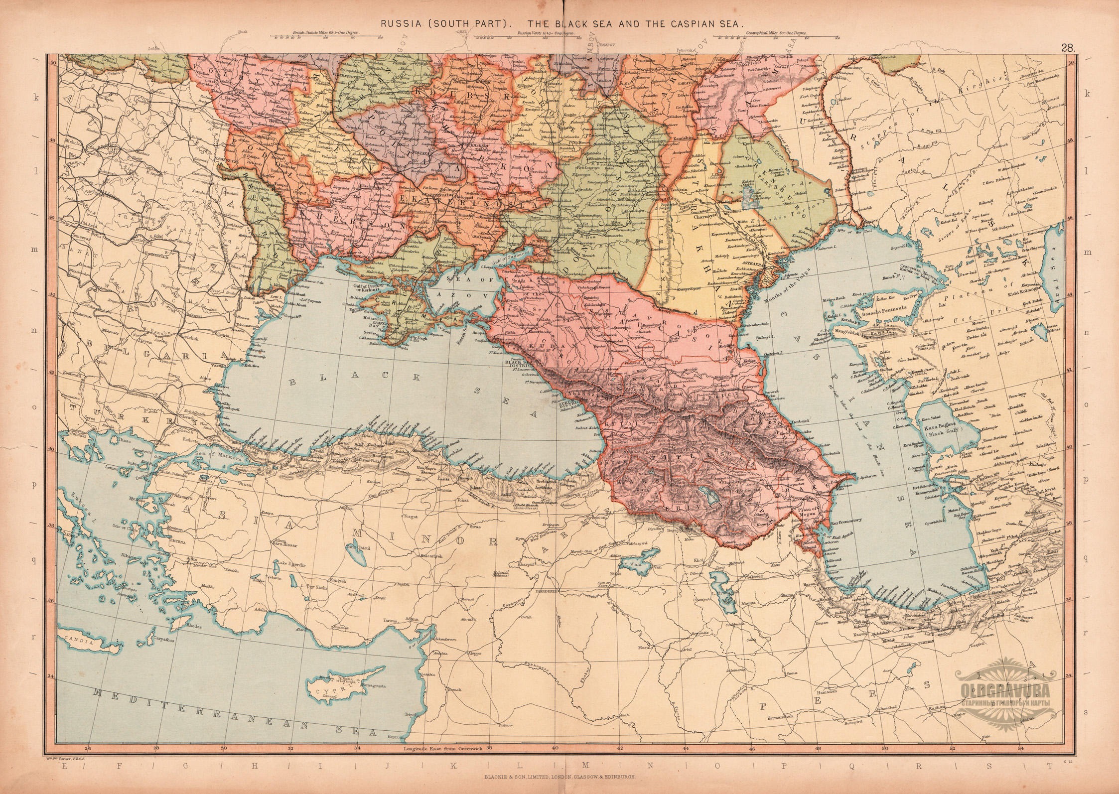

Slide 5
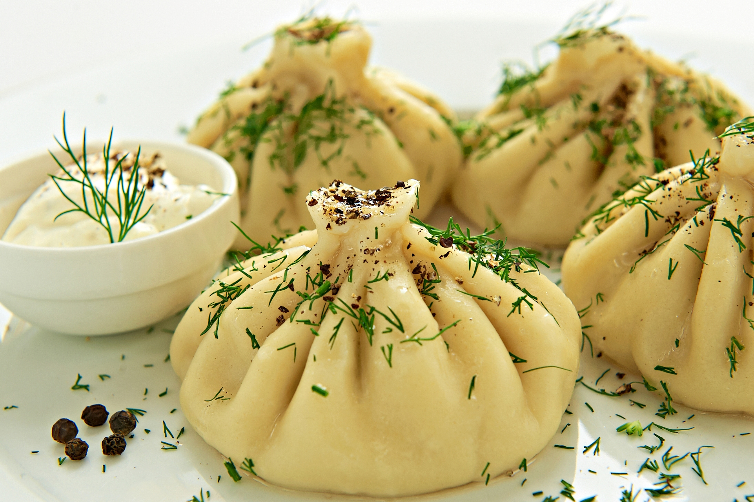
Хинкали

Slide 6
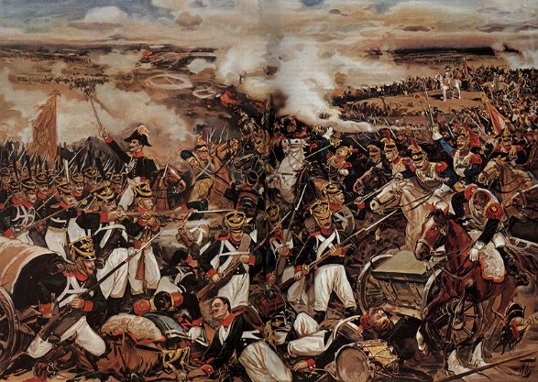
Отечественная война 1812 г.

Slide 7
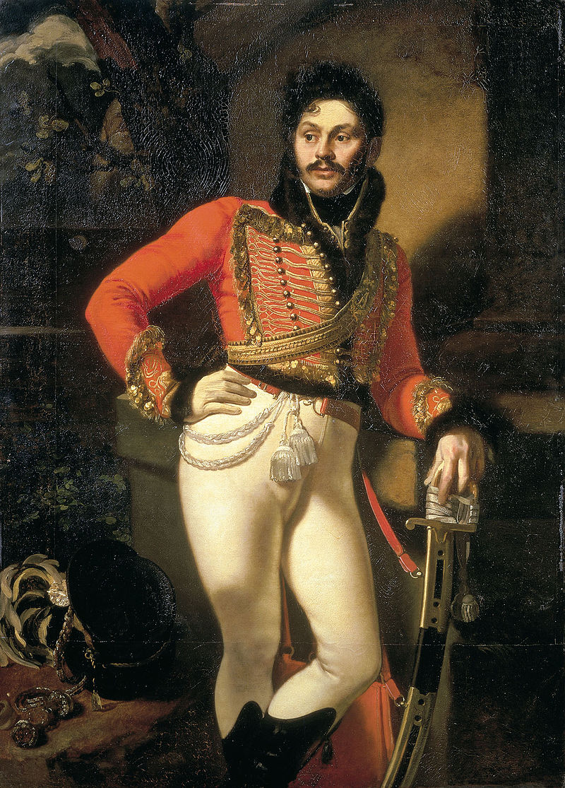
смелый
Гусары

Slide 8
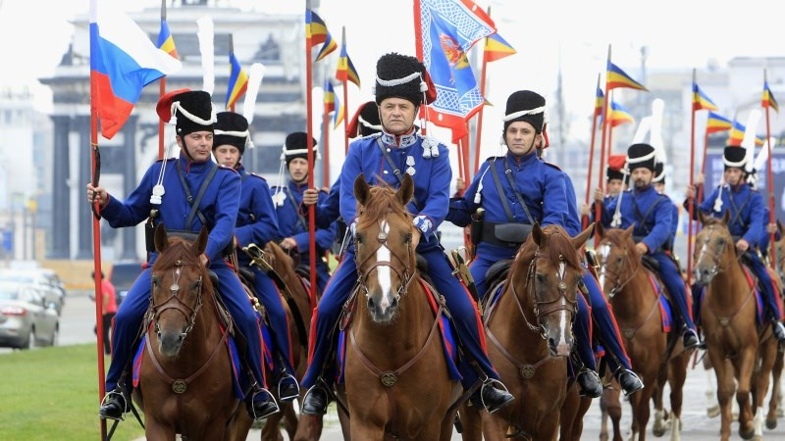
Казаки

Slide 9
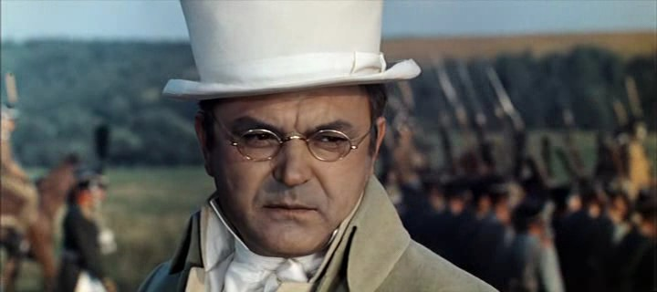
http://www.ivi.ru/watch/voyna_i_mir/83057 28.46, 45.05, 57.57, 01.01

Slide 10
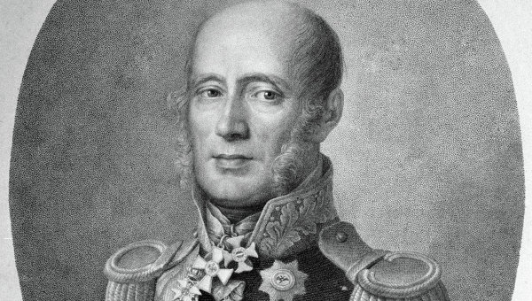
М.Б. Барклай де Толли

Slide 11
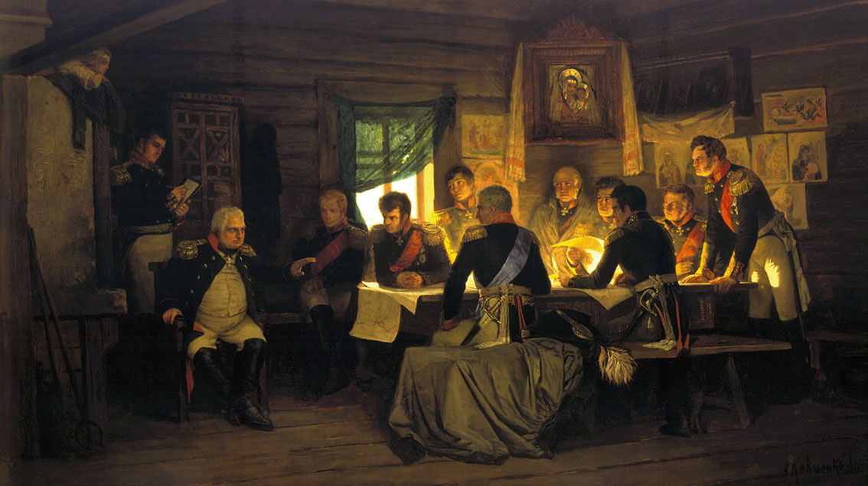
«Совет в Филях», А. Кившенко

Slide 12
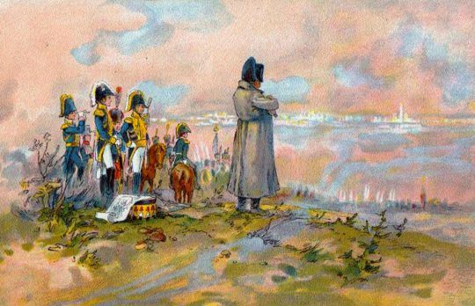

Slide 13
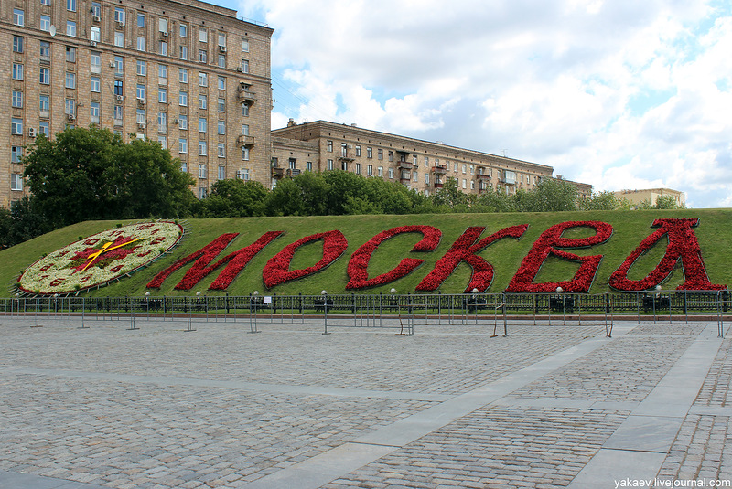
Поклонная гора

Slide 14
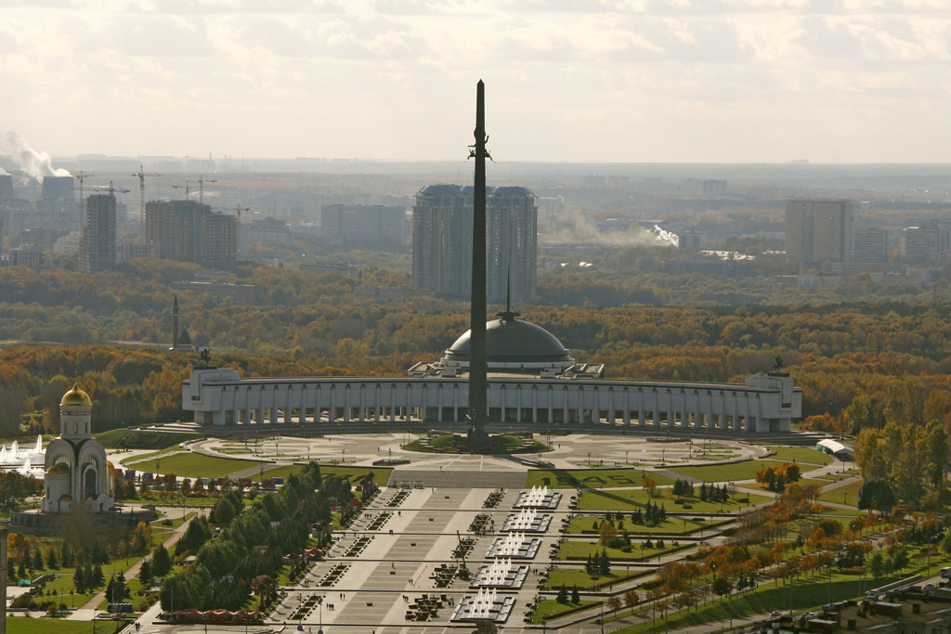

Slide 15
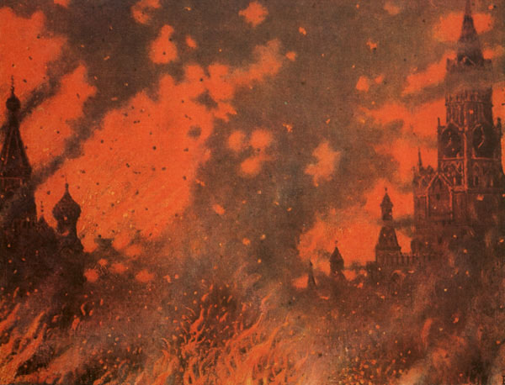

Slide 16
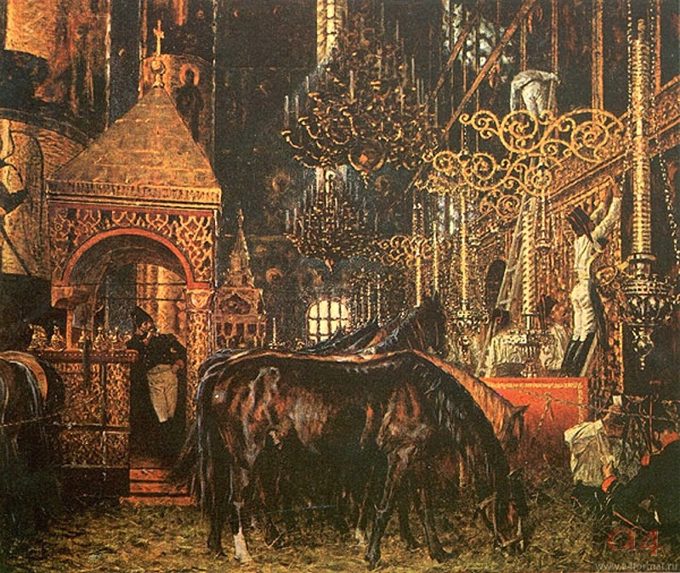

Slide 17
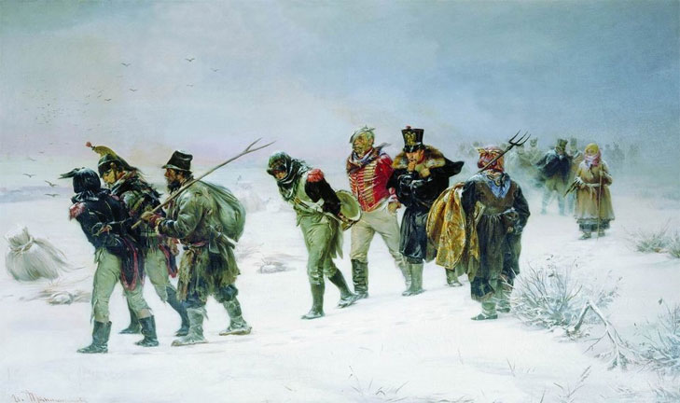

Slide 18
Скажи-ка, дядя, ведь не даром Москва, спаленная пожаром, Французу отдана? Ведь были ж схватки боевые, Да, говорят, еще какие! Недаром помнит вся Россия Про день Бородина! - Да, были люди в наше время, Не то, что нынешнее племя: Богатыри - не вы! Плохая им досталась доля: Немногие вернулись с поля... Не будь на то Господня воля, Не отдали б Москвы!
Бородино
М.Ю. Лермонтов
https://www.youtube.com/watch?v=Ex0B1D_lckE

Slide 19
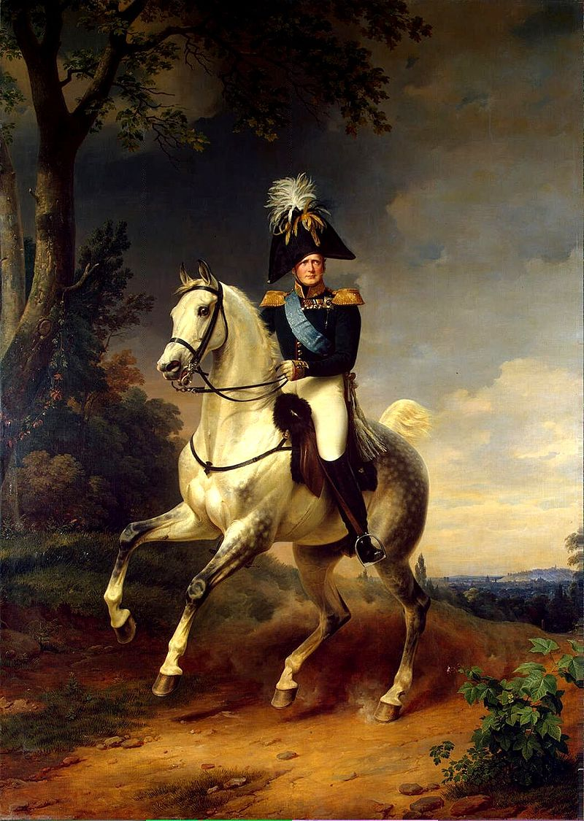
Военная галерея в Эрмитаже. Имп. Александр I

Slide 20
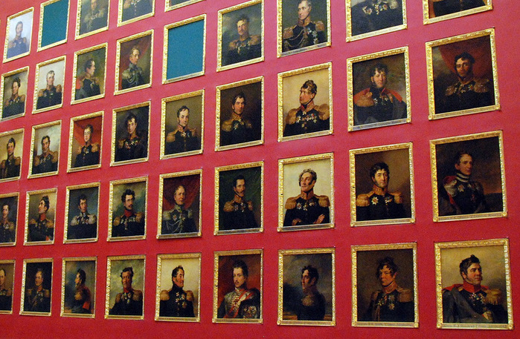

Slide 21
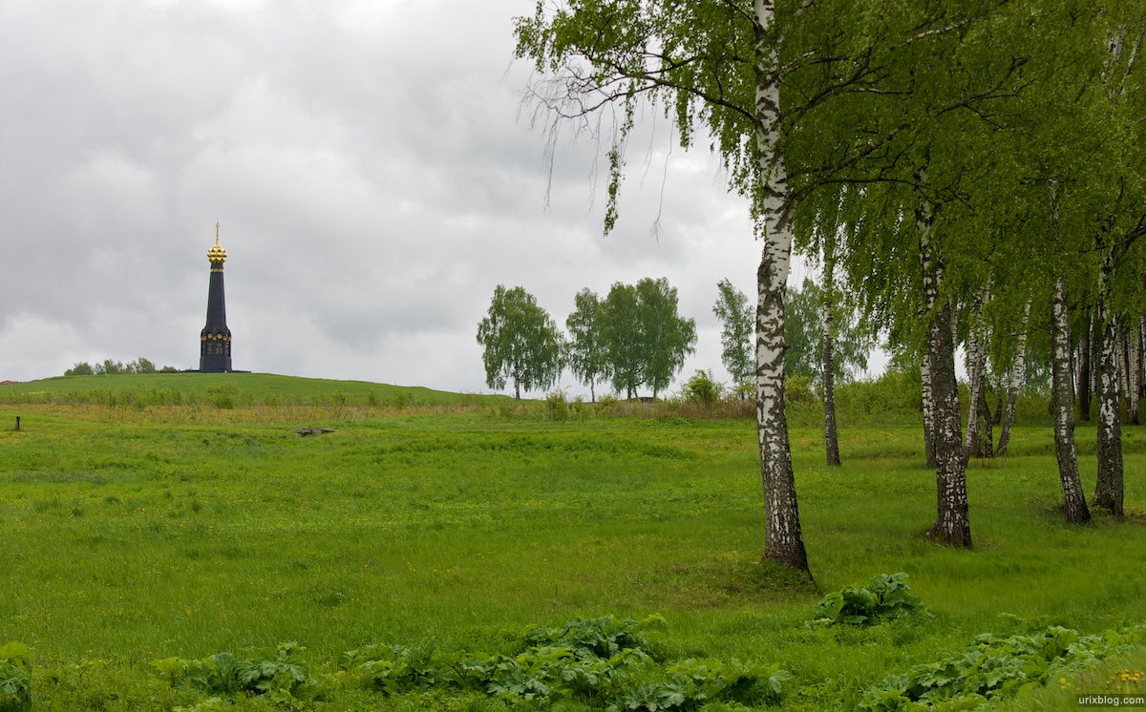
Бородино

Slide 22
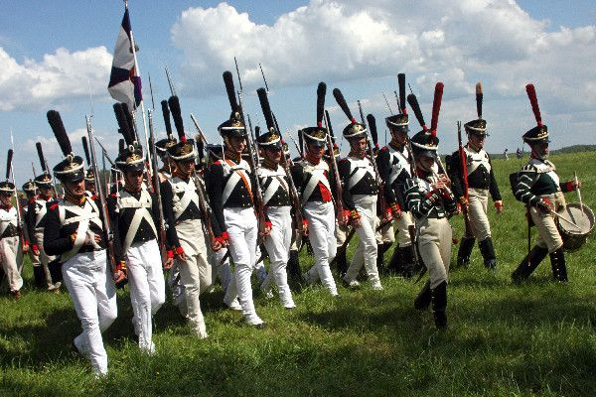

Slide 23
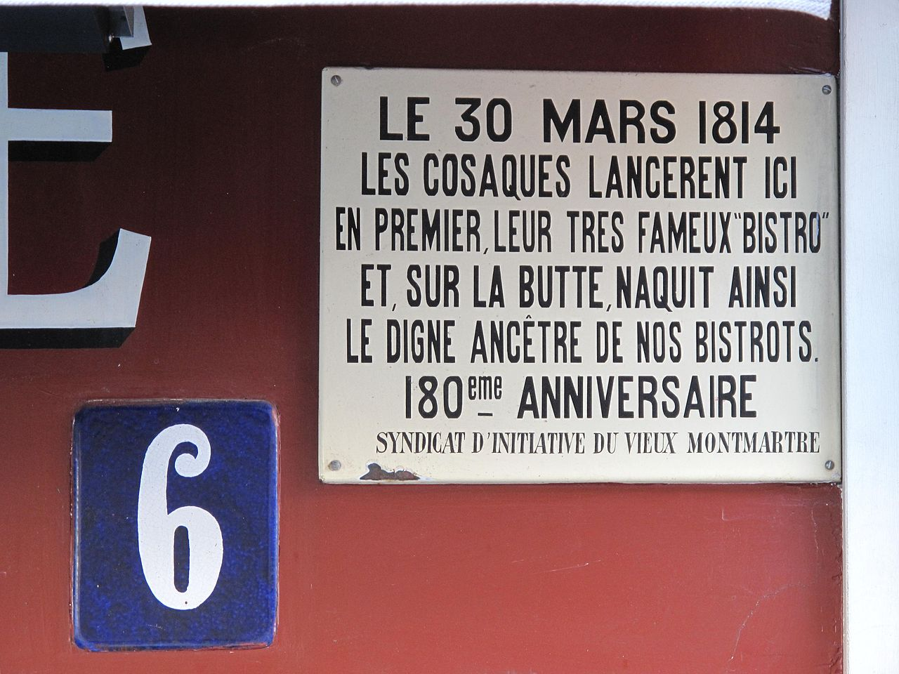

Slide 24
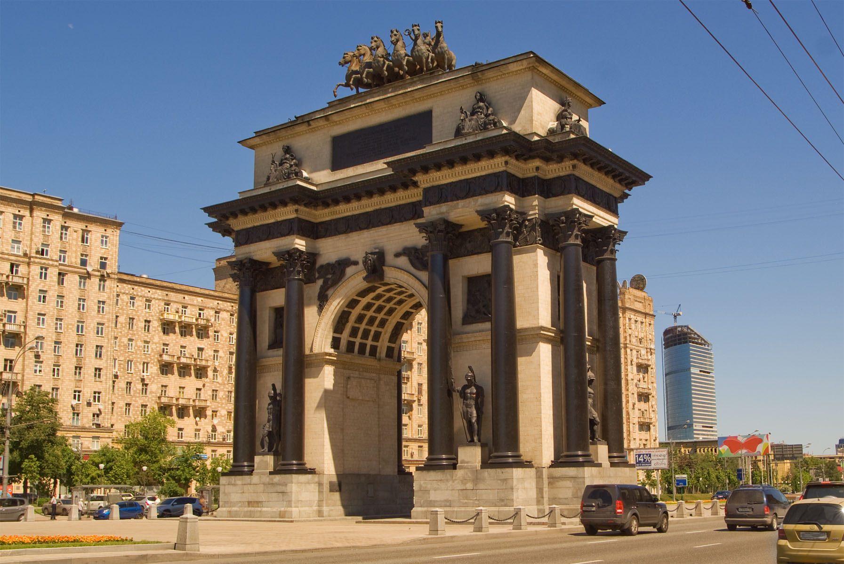
Триумфальная арка

Slide 25
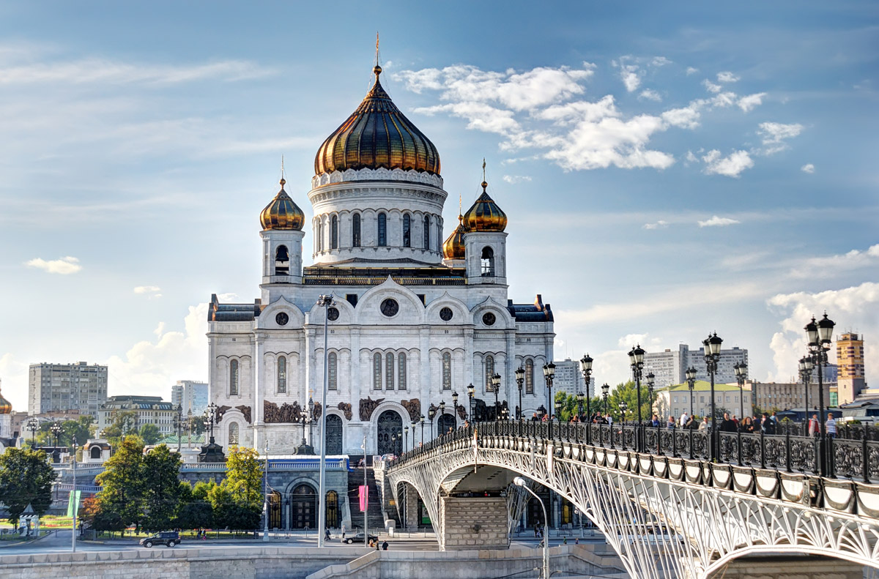
Храм Христа Спасителя

Slide 26
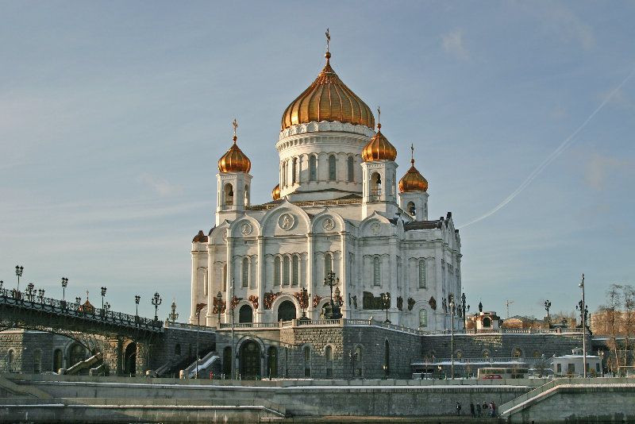

Slide 27
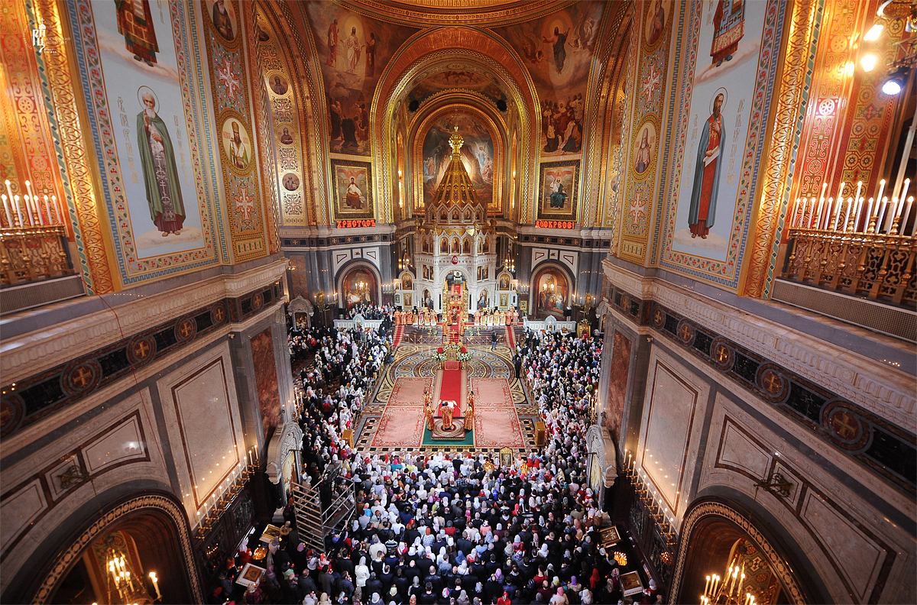

Slide 28
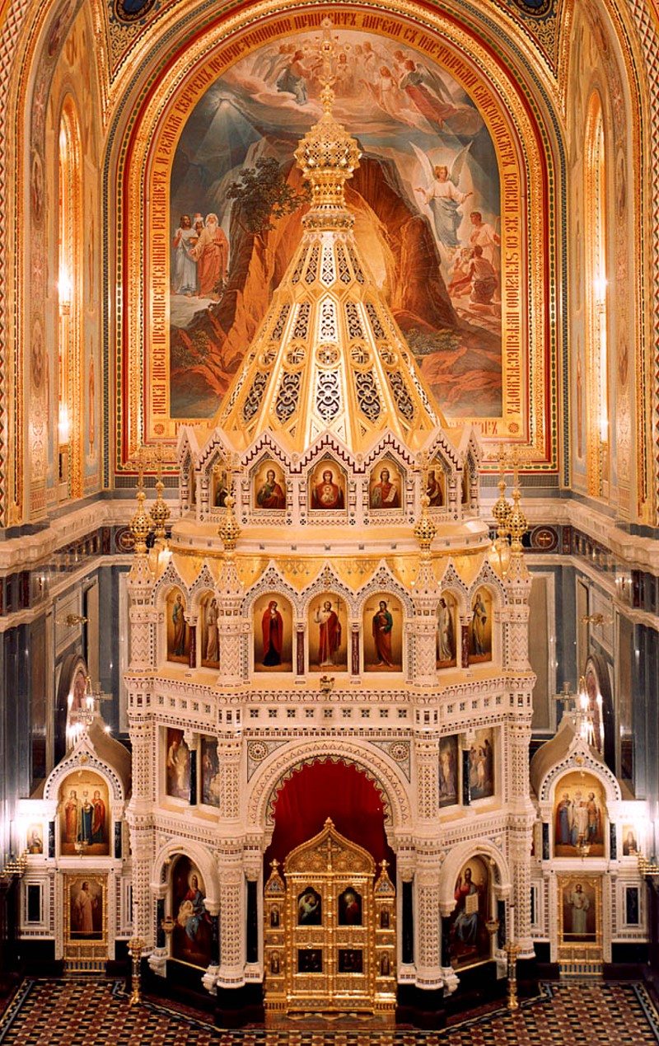

Slide 29
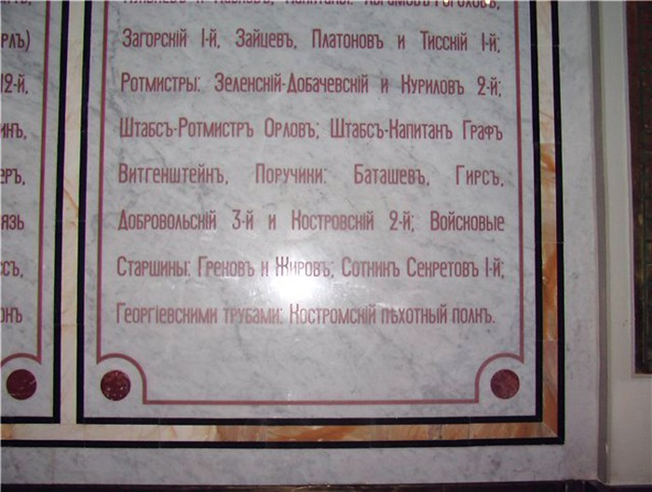

Slide 30
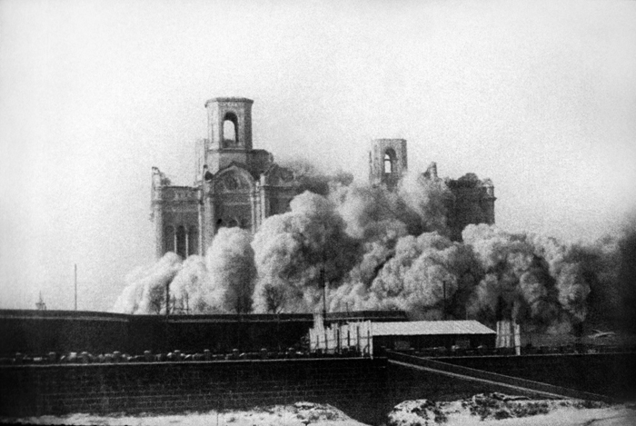
https://www.youtube.com/watch?v=BgIhmASinNE
http://ria.ru/religion/20111205/500318595.html

Slide 31
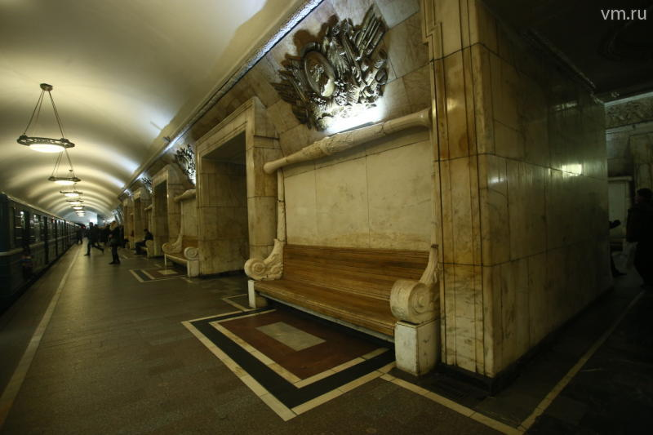

Slide 32
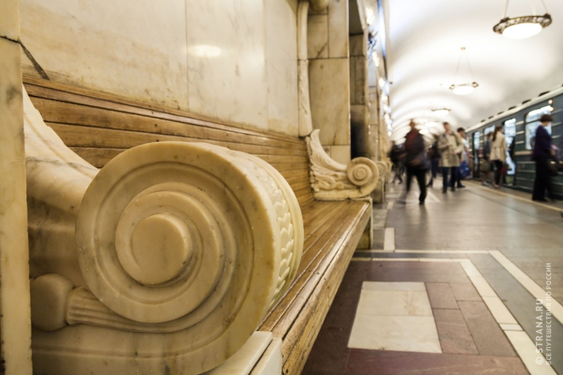

Slide 33
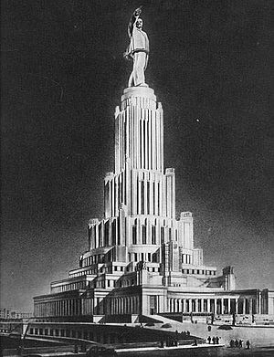

Slide 34
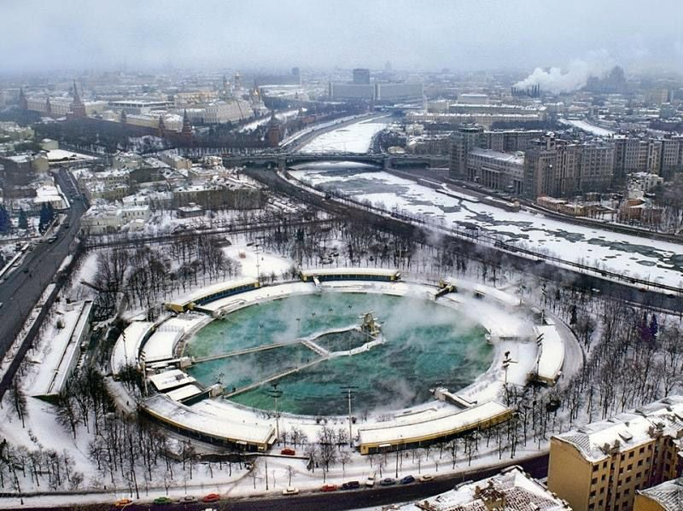

Slide 35
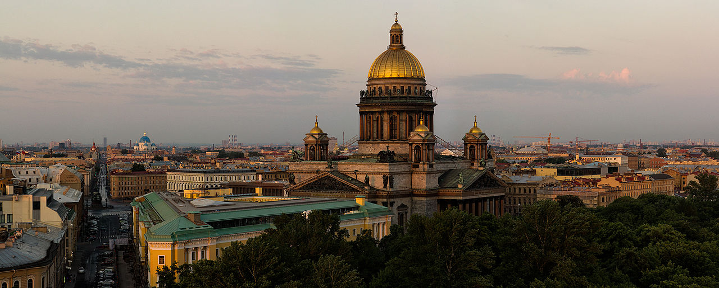
Исаакиевский собор

Slide 36
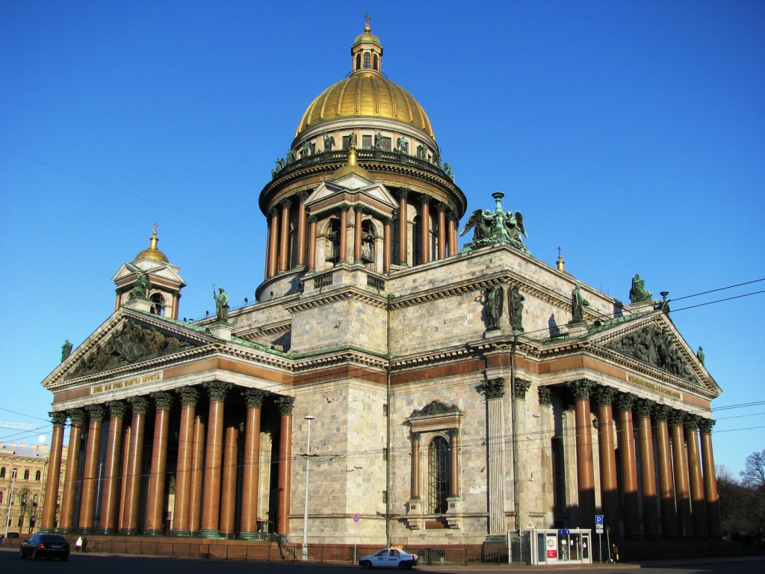

Slide 37
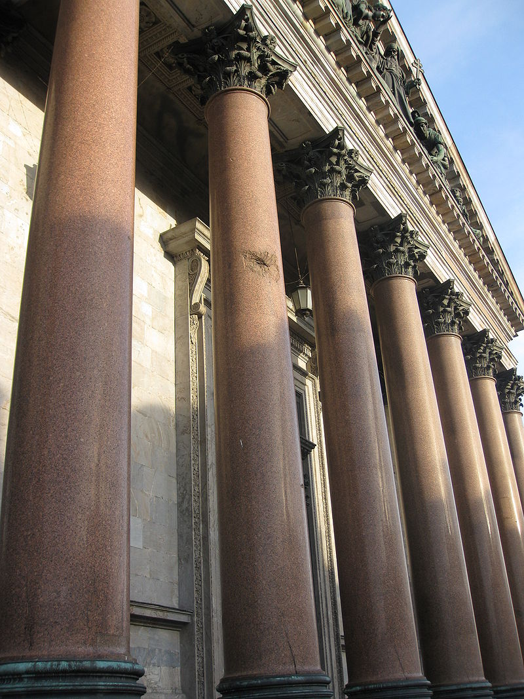

Slide 38
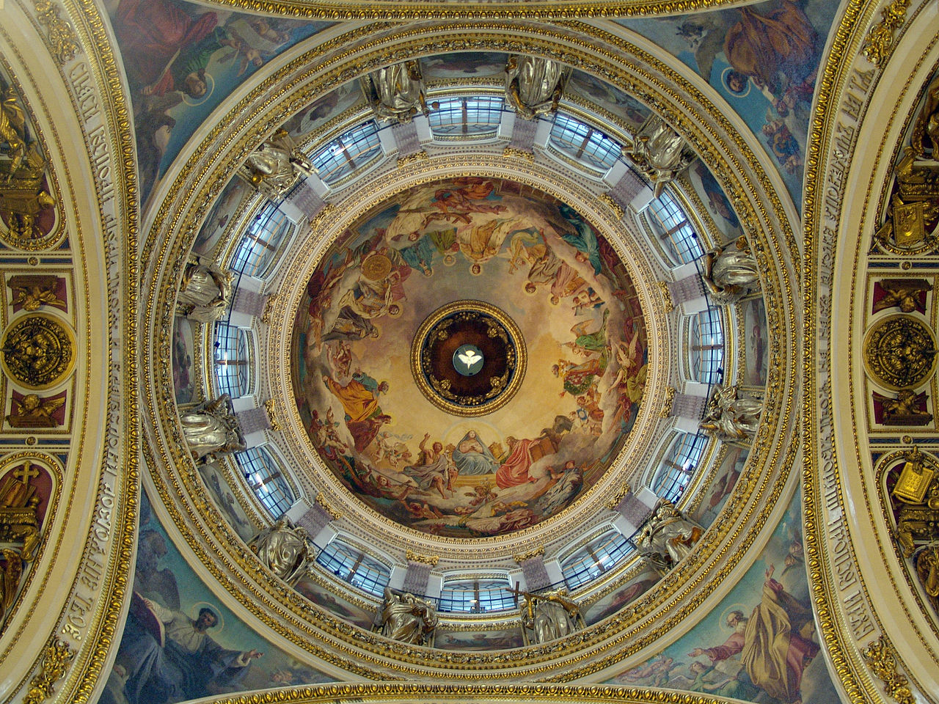

Slide 39
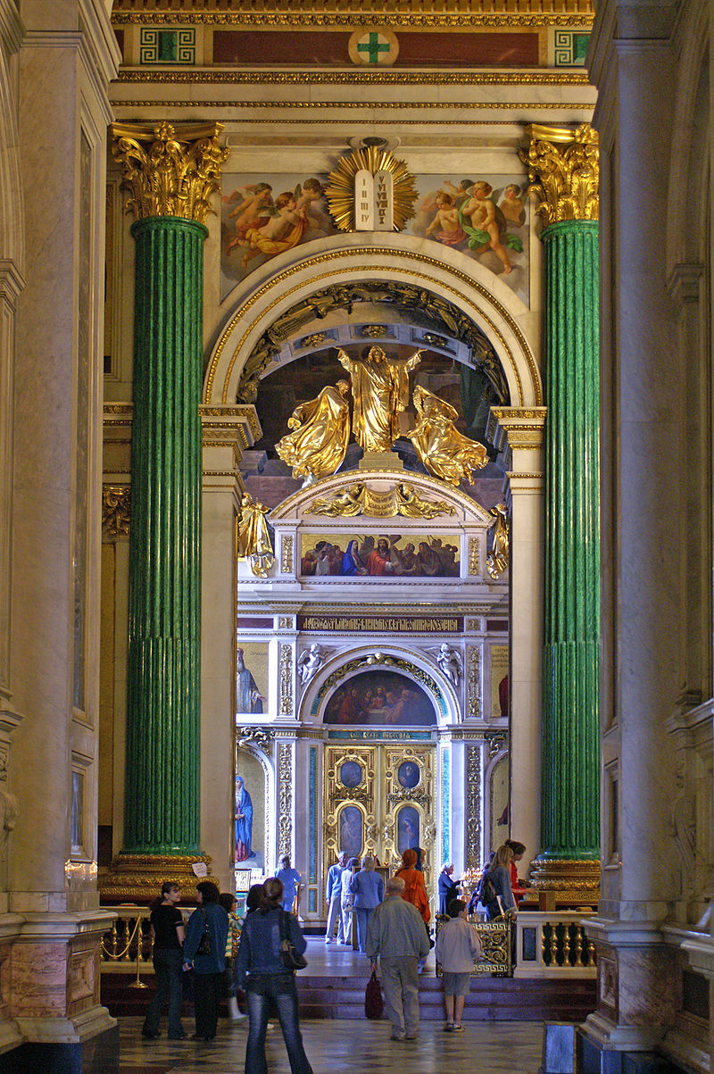

Slide 40
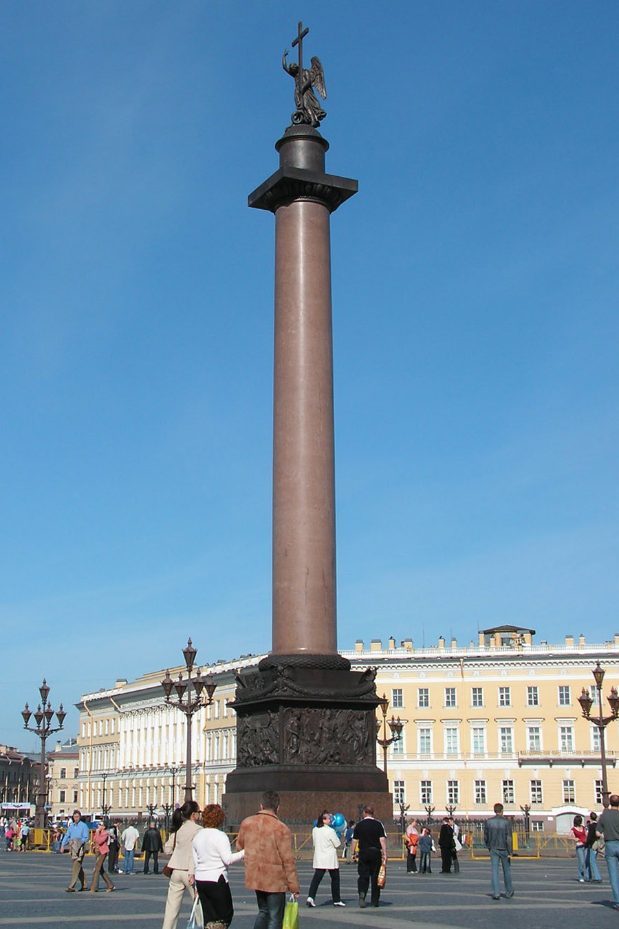
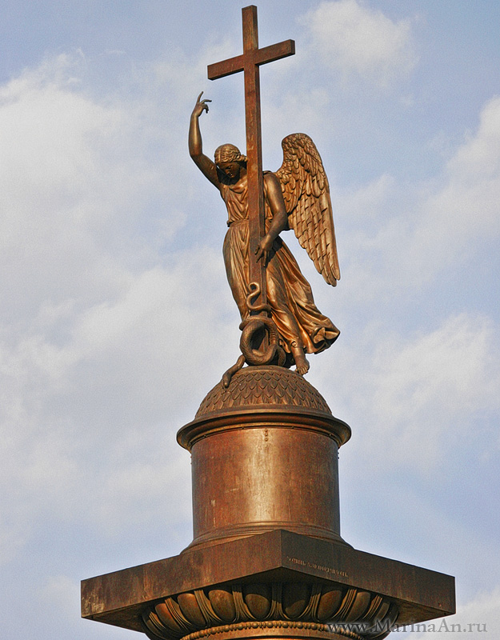
Александровская колонна

Slide 41
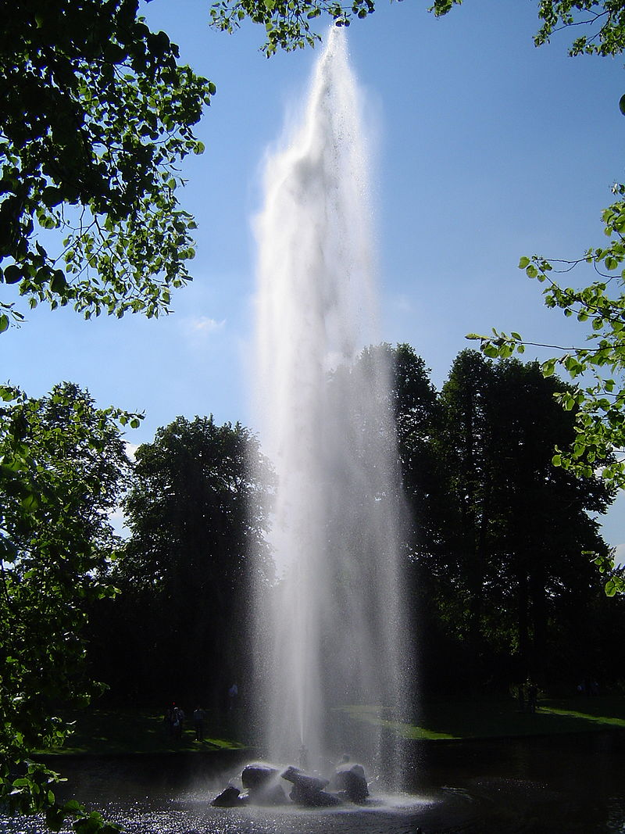
The Emperor Fountain, Chartsworth House

Slide 42
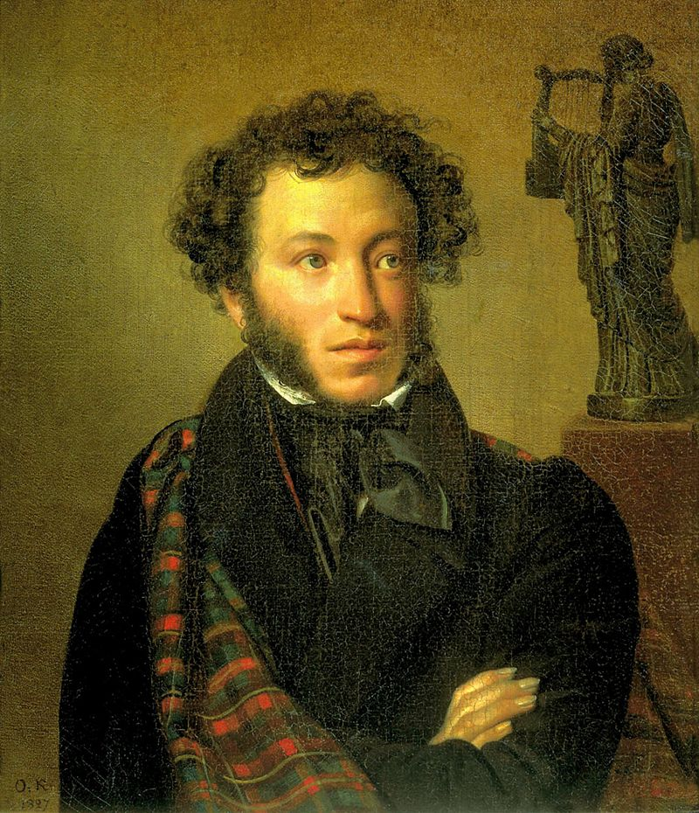
А.С. Пушкин 1799-1837

Slide 43
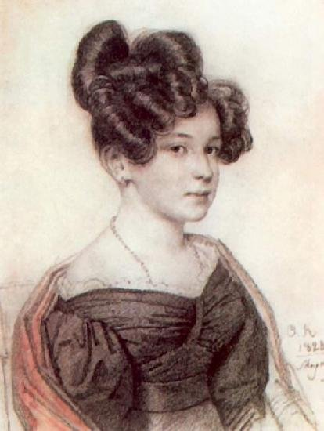
Я вас любил: любовь еще, быть может, В душе моей угасла не совсем; Но пусть она вас больше не тревожит; Я не хочу печалить вас ничем. Я вас любил безмолвно, безнадежно, То робостью, то ревностью томим; Я вас любил так искренно, так нежно, Как дай вам Бог любимой быть другим.

Slide 44
Мороз и солнце; день чудесный! Еще ты дремлешь, друг прелестный — Пора, красавица, проснись: Открой сомкнуты негой взоры Навстречу северной Авроры, Звездою севера явись! Вечор, ты помнишь, вьюга злилась, На мутном небе мгла носилась; Луна, как бледное пятно, Сквозь тучи мрачные желтела, И ты печальная сидела — А нынче... погляди в окно:

Slide 45
Под голубыми небесами Великолепными коврами, Блестя на солнце, снег лежит; Прозрачный лес один чернеет, И ель сквозь иней зеленеет, И речка подо льдом блестит. Вся комната янтарным блеском Озарена. Веселым треском Трещит затопленная печь. Приятно думать у лежанки. Но знаешь: не велеть ли в санки Кобылку бурую запречь?

Slide 46
Скользя по утреннему снегу, Друг милый, предадимся бегу Нетерпеливого коня И навестим поля пустые, Леса, недавно столь густые, И берег, милый для меня.

Slide 47
Пустое вы сердечным ты Она, обмолвясь, заменила И все счастливые мечты В душе влюблённой возбудила. Пред ней задумчиво стою, Свести очей с неё нет силы; И говорю ей: как вы милы! И мыслю: как тебя люблю! 23 мая 1828 г.

Slide 48
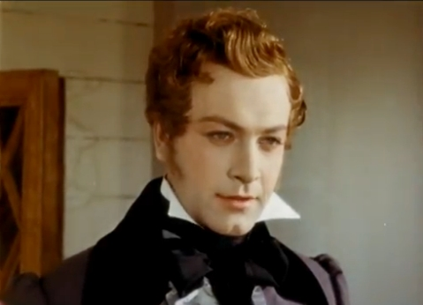
https://www.youtube.com/watch?v=odMoa7I_hnU 1.04
дворянин
«Евгений Онегин»

Slide 49
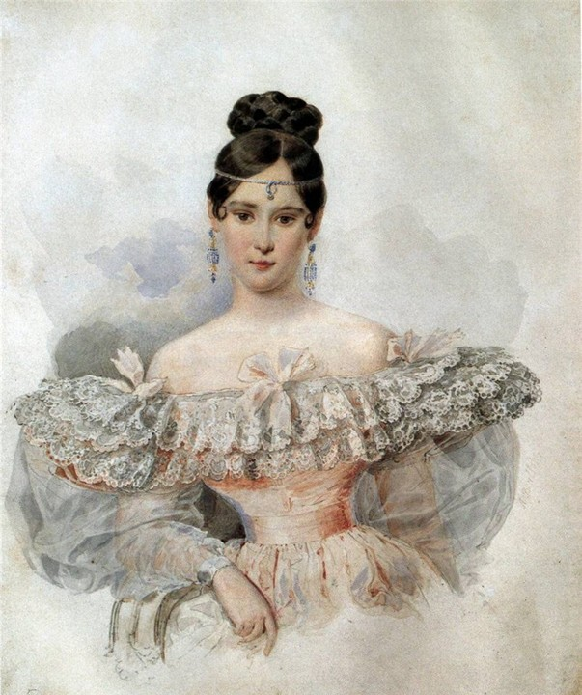
Наталья Гончарова

Slide 50
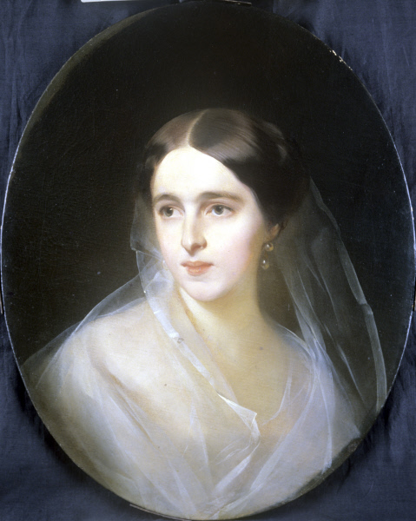

Slide 51
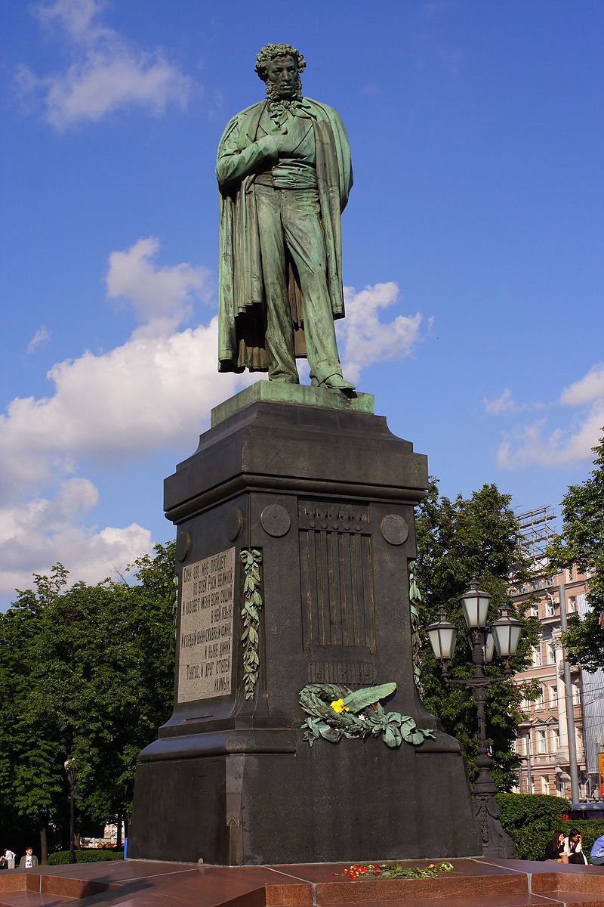
https://www.youtube.com/watch?v=baq1DKkDo7Y
https://www.youtube.com/watch?v=dP8vORslKBw
https://www.youtube.com/watch?v=LHqgGaq0mW4
https://www.youtube.com/watch?v=zbsWwbQ_Ids

Slide 52
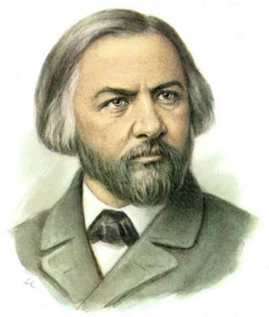
М.И. Глинка

Slide 53
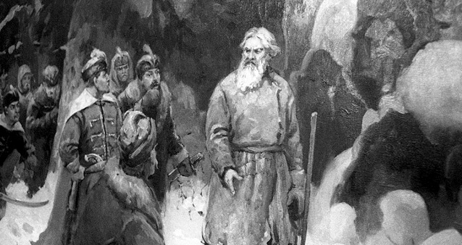
«Иван Сусанин»

Slide 54
Хохлома

Slide 59
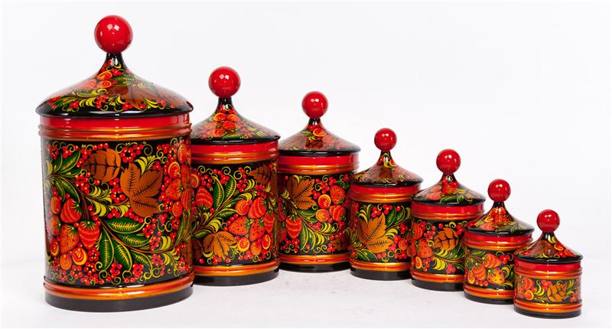

Slide 61
Жостово

Slide 65
XVIII

Slide 66
СПАСИБО ЗА ВНИМАНИЕ!

